Slide 1
التوثيق الصحيح وصياغة المراجع خطوة بخطوة: تطبيق عملي على أسلوب APA Style
م.م. تبارك علي قاسم

Slide 2
أهداف الورشة
فهم مفهوم التوثيق الأكاديمي وأهميته.
التعرف على أساسيات أسلوب APA في التوثيق.
إتقان طريقة الاقتباس داخل النص.
تعلم كيفية كتابة قائمة المراجع بشكل صحيح.
تطبيق عملي على أمثلة واقعية.

Slide 3
ما هو التوثيق الأكاديمي؟
هو الإشارة إلى مصادر المعلومات المستخدمة في البحث.
يحفظ حقوق المؤلفين الفكرية.
يعزز مصداقية البحث العلمي.
يساعد القارئ على الرجوع إلى المصادر الأصلية.

Slide 4
أهمية التوثيق العلمي
تجنب السرقة العلمية.
إظهار الأمانة العلمية للباحث.
دعم الأفكار بالأدلة والمصادر.
تنظيم العمل الأكاديمي بطريقة احترافية.

Slide 5
أنواع الاقتباس
اقتباس مباشر: نقل النص حرفياً بين علامتي تنصيص.
اقتباس غير مباشر: إعادة صياغة الفكرة بأسلوب الباحث.
التلخيص: عرض الفكرة العامة للنص بإيجاز.

Slide 6
ما هو أسلوب APA؟
اختصار لـ American Psychological Association.
من أكثر أساليب التوثيق استخداماً في العلوم الإنسانية والاجتماعية.
يعتمد على نظام (المؤلف – السنة).

Slide 7
الاقتباس داخل النص (In-text Citation)
الصيغة الأساسية: (اسم المؤلف، السنة).
مثال: (Ali, 2020)
في الاقتباس المباشر يُضاف رقم الصفحة.
مثال: (Ali, 2020, p.15)

Slide 8
توثيق كتاب وفق APA
اسم العائلة، الحرف الأول من الاسم. (السنة). عنوان الكتاب. دار النشر.
مثال:
Ali, T. (2020). Research Methods. Academic Press.

Slide 9
توثيق مقال علمي
اسم العائلة، الحرف الأول. (السنة). عنوان المقال. اسم المجلة، رقم المجلد(العدد)، الصفحات.
مثال:
Hassan, M. (2021). Academic Writing Skills. Journal of Education, 12(2) , 45-60.

Slide 10
قائمة المراجع (Reference List)
ترتب المراجع أبجدياً حسب اسم العائلة.
استخدام مسافة بادئة معلقة (Hanging Indent).
إدراج فقط المصادر المذكورة داخل البحث.
تكتب كلمة References في منتصف الصفحة.

Slide 11
أخطاء شائعة في التوثيق
عدم التطابق بين الاقتباس وقائمة المراجع.
نسيان السنة أو رقم الصفحة.
ترتيب غير صحيح للمراجع.
خلط أنماط توثيق مختلفة.

Slide 12

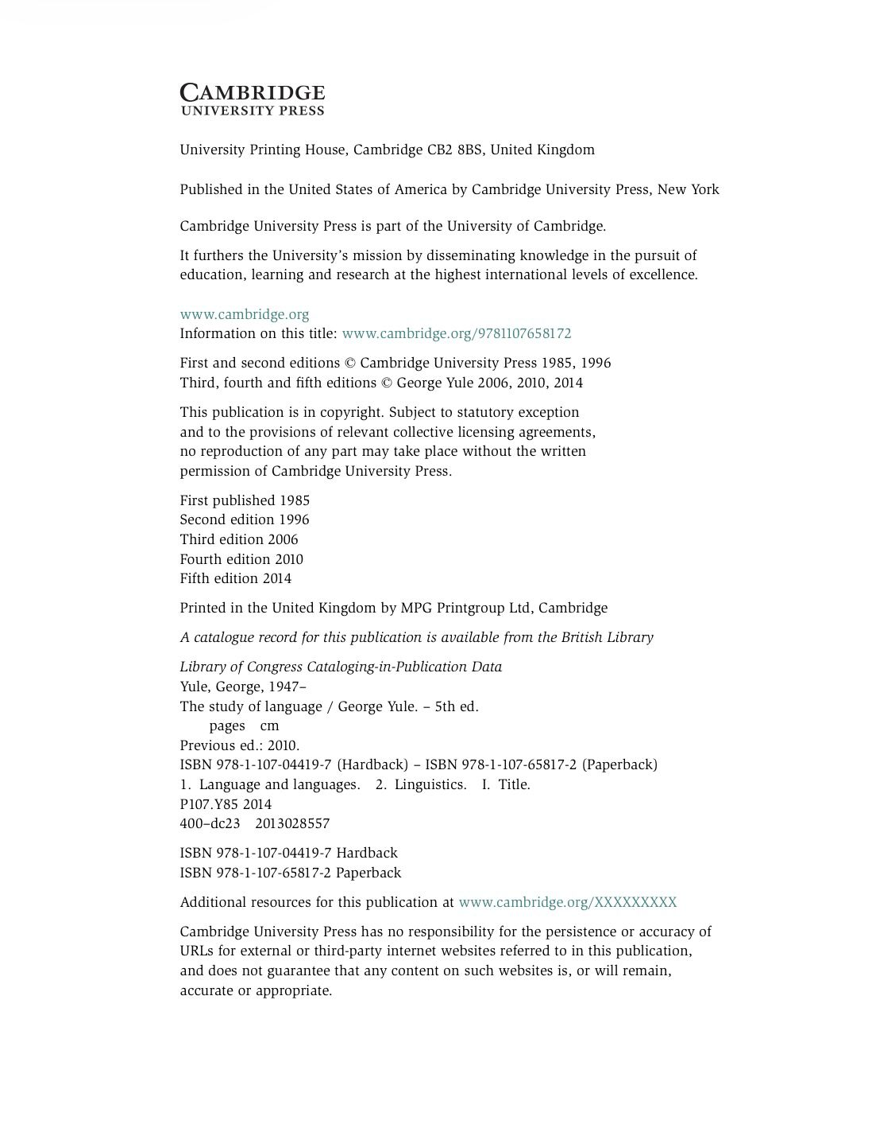
تطبيق عملي

Slide 13
أدوات تساعد في التوثيق
Google Scholar.
Zotero.
Mendeley.
APA Citation Generator.

Slide 14
الخلاصة
التوثيق الصحيح أساس البحث العلمي الرصين.
أسلوب APA يعتمد الدقة والتنظيم.
الممارسة المستمرة هي أفضل طريقة للإتقان.

Slide 15
شكراً لإصغائكم ومشاركتكم

